Slide 1

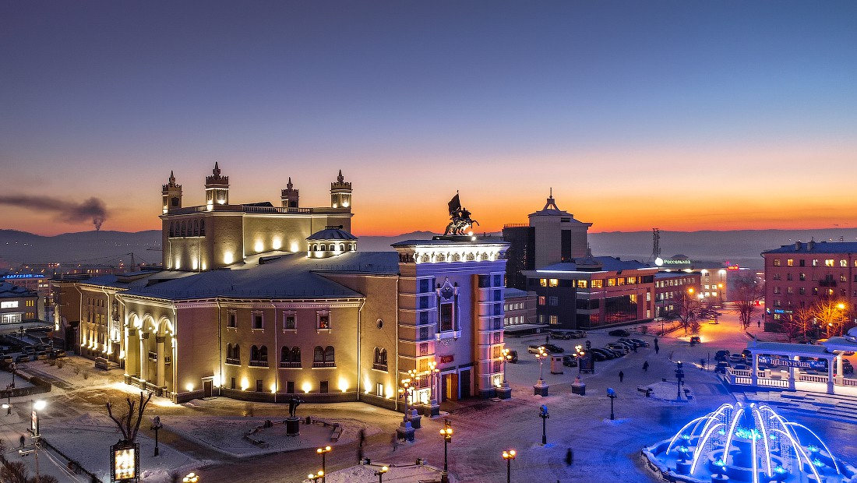

ЕРИП АПК
Безопасный город
Автоматизация межведомственного взаимодействия в рамках РСЧС
Андронов Валерий Владимирович
Заместитель руководителя Администрации Главы Республики Бурятия и Правительства Республики Бурятия - председатель Комитета цифрового развития

Slide 2





Предпосылки создания
Необходимость автоматизации
обмена данными между ЕДДС и ЦУКС, исключение ненадёжных инструментов (почта, мессенджеры, ftp, телефон и пр.)
Осуществление
контроля сил и средств
в пожароопасный период
Необходимость организации сбора и обработки данных
по силам и средствам постоянной готовности
Организация возможности формировать отраслевую отчетность максимально быстро, с достоверной информацией
Данные задачи региону требовалось решить
в максимально короткие сроки и с минимальными затратами. Возможностью для реализации стало наличие Государственной информационной системы "Единая региональная платформа АПК Безопасный город".
Организация оперативного
и своевременного предоставления информации
о текущей ситуации в регионе
2

Slide 3



Цели и задачи проекта
Цель проекта:
Повышение оперативности реагирования всех служб на ЧС с помощью единого информационного пространства и автоматизации базовых процессов
Задачи, которые были выполнены
Сбор, обработка
и консолидация данных
о силах и средствах на территории субъекта
Обеспечение приема и маршрутизации сообщений между ЕДДС и ЦУКС Республики Бурятия
Формирование отчётных форм
Вовлечь пользователей в процесс
Переиспользовать имеющуюся систему и экспертизу
3

Slide 4
Процесс реализации
1
2
3
Сформированы технические требования
Реализация:
Ведение и контроль данных по силам и средствам Республики
Формирования отраслевой отчетности 1-4 ЧС
Межведомственное взаимодействие
Получение данных из системы видеомониторинга лесов и раннего обнаружения лесных пожаров
Единое пространство по работе с происшествиями
Работа групп в пожароопасный период
Опытная эксплуатация, корректировки под запрос пользователей
183
4-16
Операторы ЦУКС, опционное увеличение для КЧС
Пользователя муниципального уровня, в том числе ЕДДС
4

Slide 5
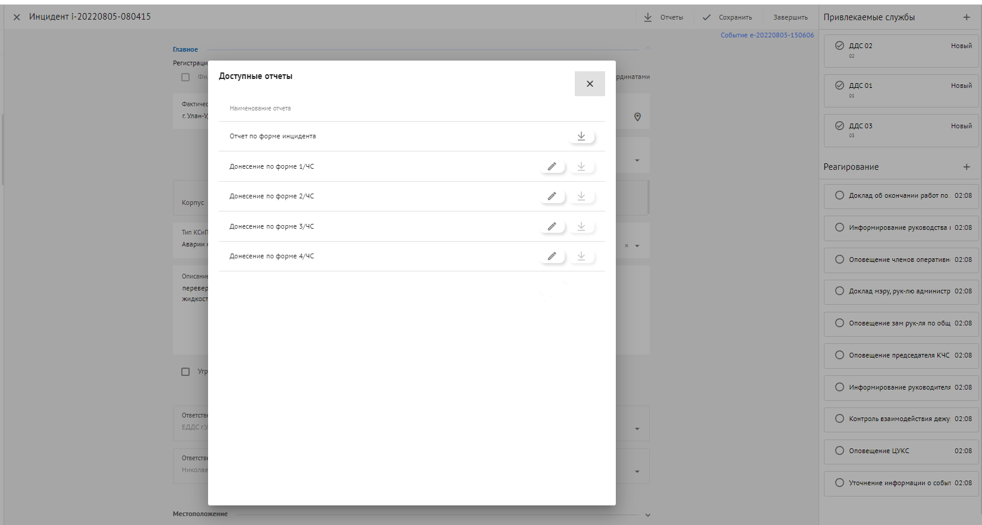
Пользовательский интерфейс
Работа
с карточками инцидентов
и отчетами
5

Slide 6
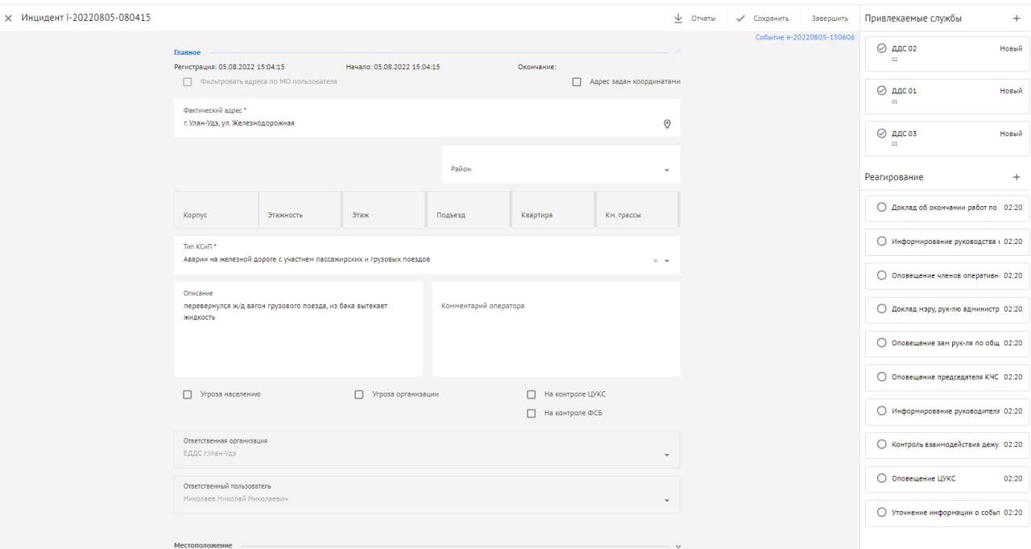
Пользовательский интерфейс
Работа
с карточками инцидентов
и отчетами
6

Slide 7
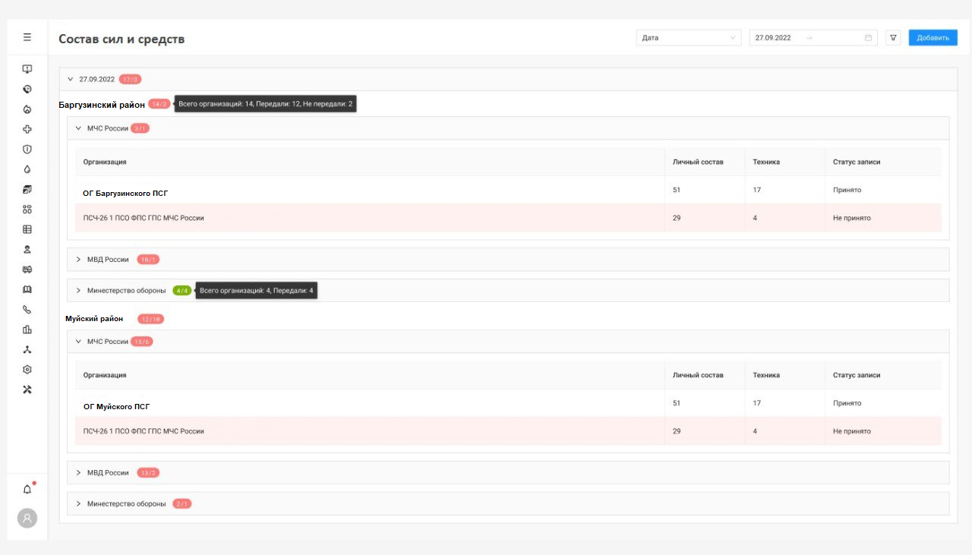
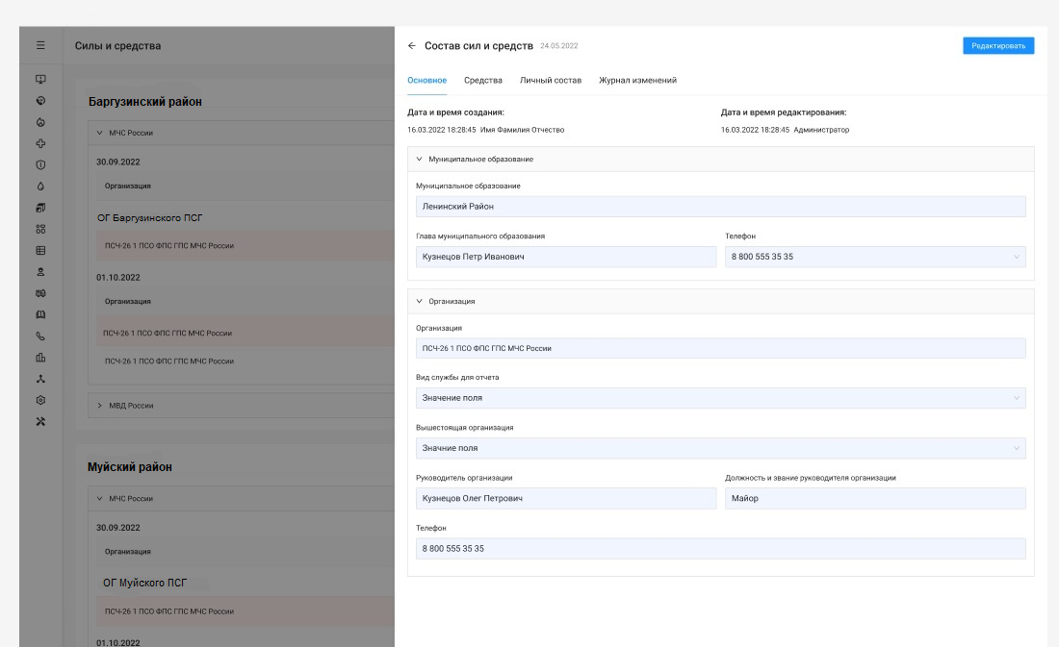
Пользовательский интерфейс
Внесение данных по силам и средствам
7

Slide 8
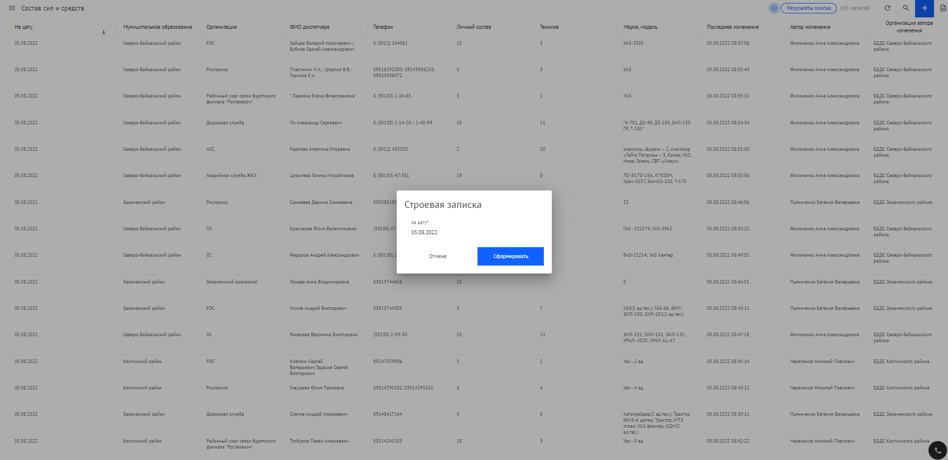
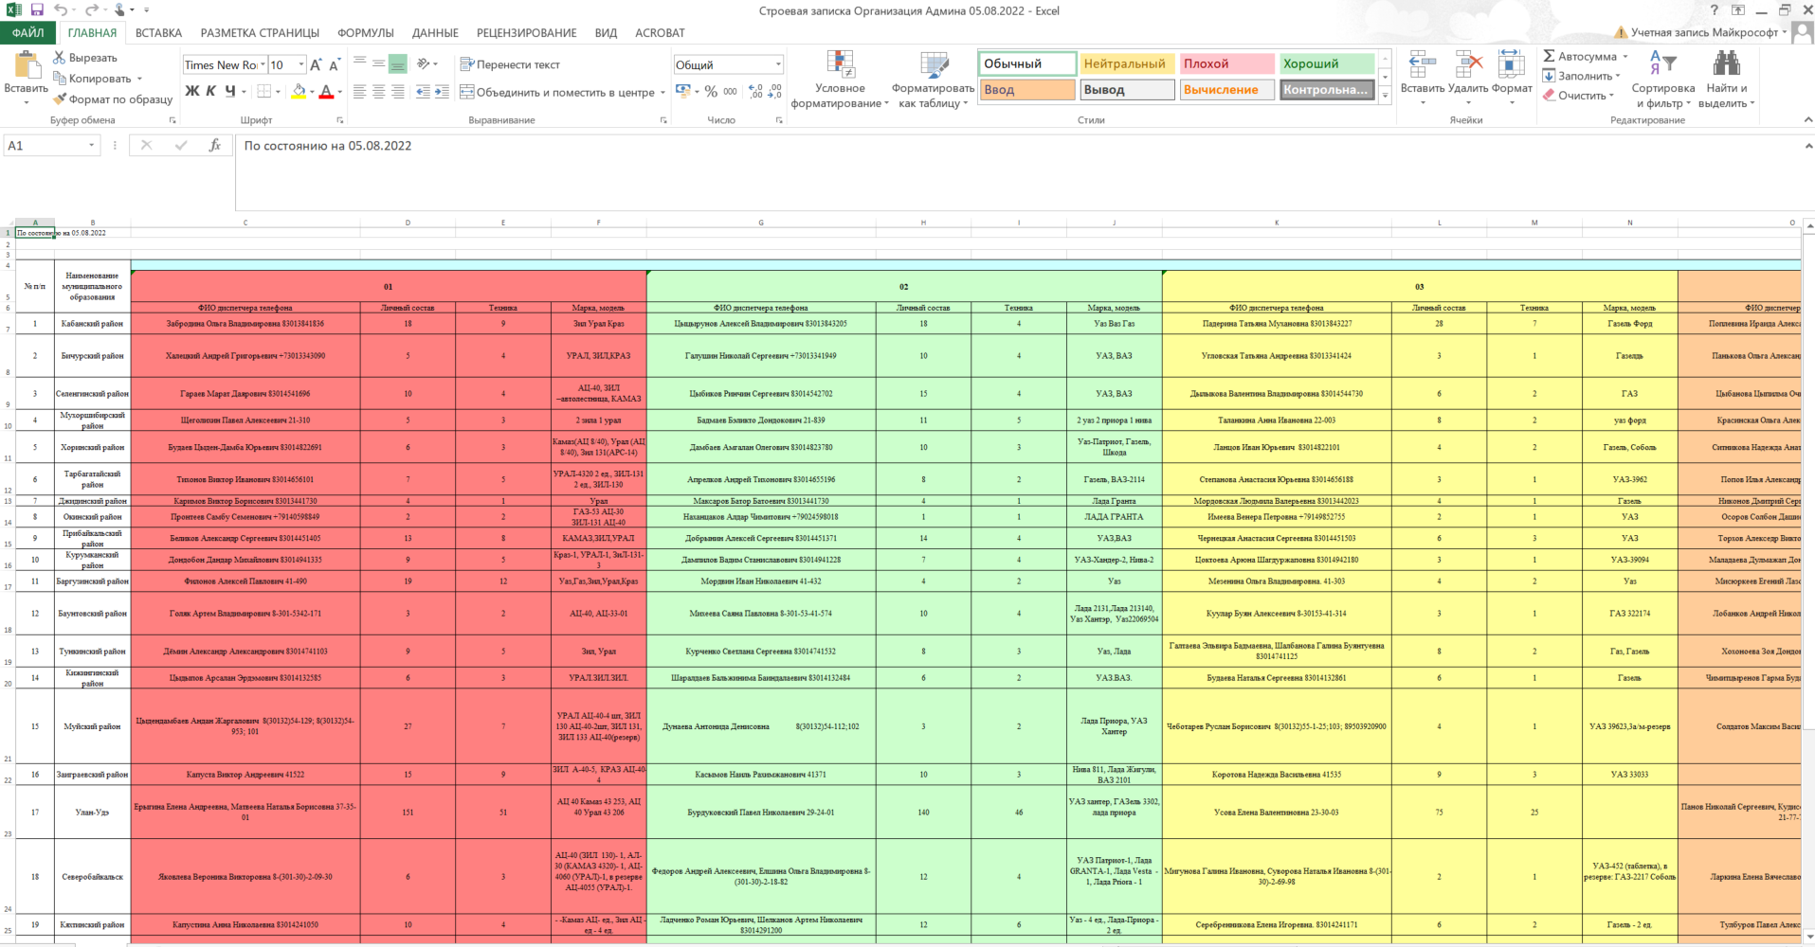
Пользовательский интерфейс
Выгрузка строевых записок и работа с ними
8

Slide 9




Было
Стало
Время формирования отчета по привлекаемым силам и средствам- 30 минут
10 секунд на формирование отчета по привлекаемым силам и средствам по всей территории Республики
Разные каналы поступления информации
Единое удобное информационное пространство для обмена оперативной информацией в регионе
2020 год. Всего 491 пожар, потушено за первые сутки 354, контролируемых 2
Эффективность: 78.3%
2022 год. Всего 312 пожаров, потушено за первые сутки 272, контролируемых 12
Эффективность: 87,7%
Информация поступает разрозненно, не своевременно
Отсутствие задержки в предоставлении отчётной документации
Прорабатывается вопрос подключения большего количества участников информационного взаимодействия
9

Slide 10
Инновационность сервиса
Автоматизация процессов
Модульность
Однократный ввод и многократное использование данных
Возможность быстро подключать
к системе новые источники данных, городские службы, административные или иные социально значимые объекты
Использование
облачных технологий
Платформенный подход
Отсутствие ограничений в подключении пользователей:
к платформе подключилось большое количество организаций разных отраслей
в максимально короткие сроки, согласно текущей обстановке в регионе
Возможность максимально эффективно использовать данные для решения задач региона
10

Slide 11


Экономический эффект
внедрения
20 млн.
Отсутствие
расходов
Отсутствие отдельных затрат
на содержание муниципальных администраторов Системы и сокращение расходов на оснащение ЕДДС муниципальных образований, а также подключаемых к платформе организаций техническими средствами
на сопровождение
и эксплуатацию системы,
все работы выполняются
в рамках сопровождения
АПК «Безопасный город»
11

Slide 12



Социальный эффект внедрения
Повышение уровня безопасности населения
за счёт минимизации времени на сбор данных
по силам и средствам Республики Бурятия
в рамках повседневной деятельности и режимах повышенной готовности
Повышение лояльности сотрудников
служб ЕЕДС и ЦУКС за счет автоматизации формирования отчетной документации
Точность и своевременность реагирования
при возникновении происшествий служб города, как следствие - уменьшение ущерба и негативных последствий для населения Республики
12

Slide 13
Перспективы развития
Развитие проекта
Интеграция с федеральным сегментом АИУС РСЧС (Личный кабинет ЕДДС) в части передачи данных в НЦУКС о силах, средствах и отчётах в автоматическом режиме
Подключение к системе объектового уровня
Прием и передача информации в систему Атлас опасностей и рисков
Разработка строевой записки для службы пожаротушения и автоматическая передачи данных в АБД Гарнизон
13

Slide 14
Республика Бурятия
Системный подход при решении традиционных задач

